Slide 1
Система календарного планирования и диспетчирования
Zenith SPPS

Slide 2
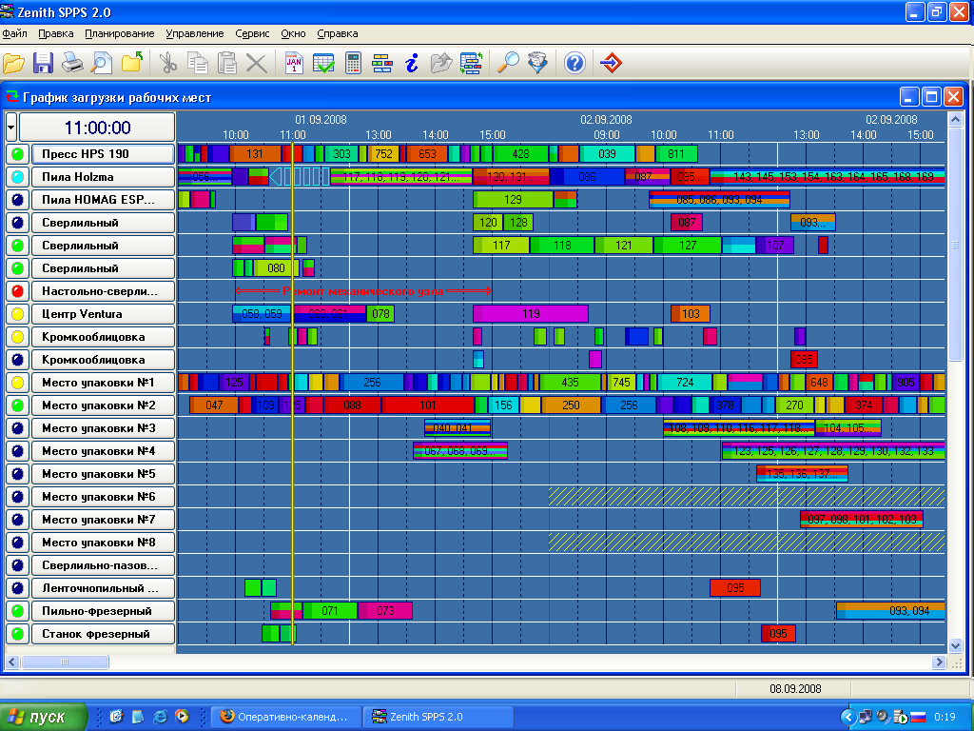
MES-система Zenith SPPS – это автоматизированная система управления и оптимизации производственной деятельности, которая в режиме реального времени планирует, отслеживает, оптимизирует и документирует производственные процессы от начала выполнения заказа до выпуска готовой продукции.

Slide 3
Система Zenith SPPS – это:
планирование и контроль над прохождением заказов (точно знать, когда будет готов заказ, можно ли брать новый заказ и т.п.);
оптимизация загрузки оборудования
(свободные мощности, «узкие места»);
диспетчеризация производства;
автоматизированное оформление документации (наряды, сменно-суточные задания, пооперационные карты и др.);
контроль материальных потоков.

Slide 4
Zenith SPPS составляет ядро системы управления современными производственными мощностями, интегрируя в единое целое:
автоматизированную технологическую подготовку производства
(на уровне цеховых технологических бюро);
оперативное календарное планирование
(расчёт, коррекцию и поддержку производственных расписаний);
диспетчерский контроль за состоянием обрабатываемых единиц.

Slide 5
Место Zenith SPPS в структуре автоматизированной системы управления производственным подразделением.

Slide 6
Система обеспечивает:
оптимизацию загрузки рабочих мест и использование имеющейся рабочей силы;
максимальную фондоотдачу технологического оборудования;
сокращение объёмов незавершенного производства;
снижение материальных и трудовых затрат;
оформление технологической документации, нарядов, сменно-суточных заданий и оперативных пооперационных карт;
оперативный анализ коэффициентов загрузки оборудования (общая загрузка, обработка, наладка, ремонт, другие виды простоев);
формирование планово-учётных графиков выполнения заказов;
создание отчётных документов.

Slide 7
Система предназначена для начальников цехов, мастеров участков, цеховых технологических и планово-диспетчерских бюро.
Внедрение системы:
повлечёт существенное повышение фондоотдачи основного технологического оборудования в производственном подразделении,
обеспечит прозрачность технологических процессов, реализуемых в производственных подразделениях, их идентификацию, прослеживаемость и управляемость.

Slide 8
Основные технические решения:
Основное рабочее место Zenith SPPS: центр планирования и диспетчеризации;
Рабочее место технолога Zenith TECH;
Терминал удалённого доступа (рабочее место мастера) Zenith RC;
Генератор отчётов Zenith Repor
Сервис Zenith Online.
Кроме того система может использовать надстройки и интегрироваться с информационными системами других разработчиков.

Slide 9
Система
технологической подготовки
База данных предприятия
Модуль планирования и диспетчирования
Таблицы системы оперативного планирования и диспетчерского контроля
Общие таблицы для системы планирования и других систем
Виды, запросы, хранимые процедуры
Иные таблицы
Модуль удалённого доступа
Модуль удалённого доступа
. . .
Модуль удалённого доступа

Slide 10
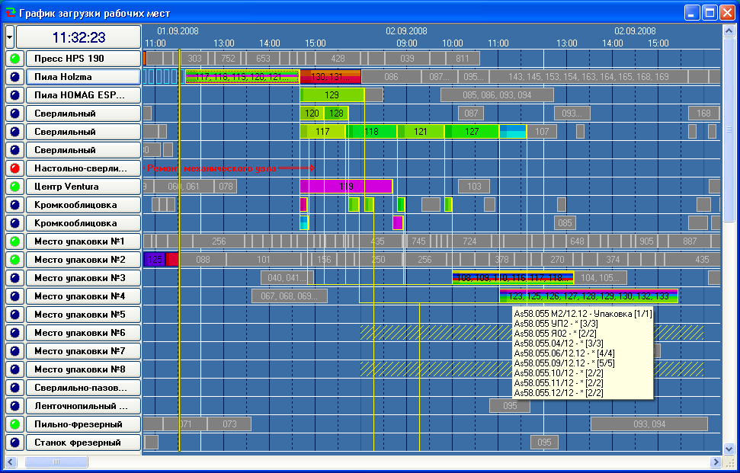
Основное рабочее место Zenith SPPS

Slide 11
Основное рабочее место Zenith SPPS:
Оперативно-календарное планирование;
Диспетчеризация производства;
Сервер приложений;
Обработка информации.
Принцип функционирования системы заключается в планировании мощностей и непрерывной поддержке производственного расписания на основе данных о состоянии и загрузке оборудования, а также наличия ресурсов в каждый момент времени.

Slide 12
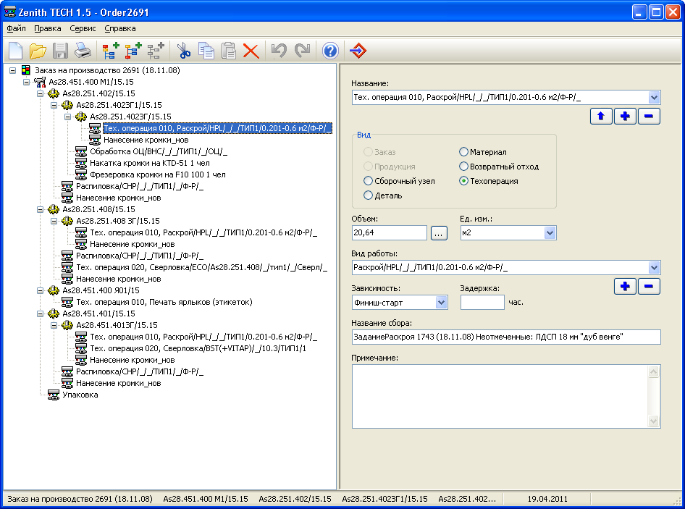
Модуль технологической подготовки Zenith TECH

Slide 13
Zenith TECH – модуль технологической подготовки, который обеспечивает удобный интерфейс для выполнения следующих действий:
разузлование производственных заказов;
ввод состава и объёма материальных ресурсов, необходимых для выполнения заказа;
ввод технологических операций;
создание заказа «по шаблону»;
ведение архива заказов.
Предприятие может начать активное применение системы Zenith SPPS сразу же после её приобретения.

Slide 14
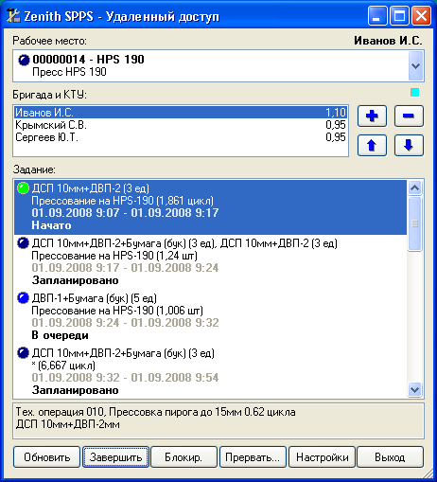
Терминал удалённого доступа (рабочее место мастера) Zenith RC

Slide 15
Модуль удалённого доступа (рабочее место мастера)
Zenith SPPS позволяет вносить изменения в оперативный план с одного или нескольких компьютеров в составе локальной компьютерной сети. Для этого используется приложение «Удалённый доступ» (УД).
УД позволяет передавать основному модулю Zenith SPPS информацию о том, что операция начата, закончена или прервана, а также просматривать сведения о текущей и нескольких последующих операциях, выполняемых на одном или нескольких рабочих местах.
Переданные данные вносятся в производственное расписание и отражаются на графике загрузки рабочих мест.

Slide 16
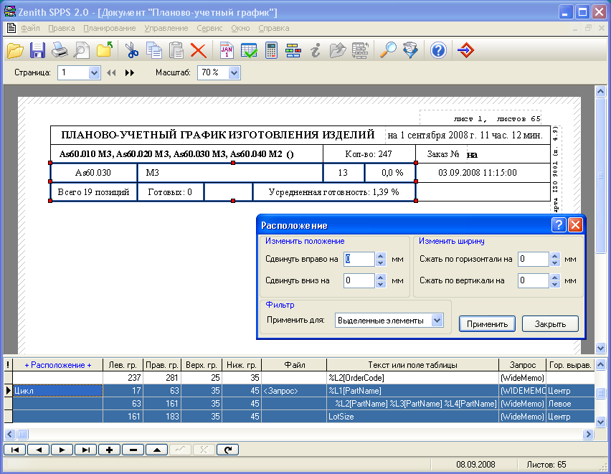
Генератор отчётов Zenith Report

Slide 17
Генератор отчётов Zenith Report
Универсальный генератор отчётов Zenith Report предоставляет мощный набор средств для настройки интерфейса пользователя и преобразования выводимой информации.
Позволяет при минимальных затратах получать высококачественные выходные документы, генерируемые на основе информации, хранящейся в форматах стандартных баз данных.
По сравнению с аналогами Zenith Report имеет оптимальное соотношение простоты проектирования документа и его качества.

Slide 18

Рассмотрим преимущества внедрения
MES-системы Zenith SPPS более детально.
Основными показателями деятельности предприятия, на которые внедрение MES-системы Zenith SPPS оказывает положительное воздействие, в первую очередь являются повышение производительности и снижение затрат на выпуск единицы продукции.

Slide 19
Повышается фондоотдача технологического оборудования, увеличивается среднестатистический коэффициент его загрузки с 0,45 до 0,8, т.е. почти в два раза.
Повышение производительности связано с усовершенствованием хода работ: ускорением процесса планирования, документооборотом, более оперативной подготовкой отчётности, устранением дублирования при доступе к данным и т.д.
Увеличивая показатель загрузки оборудования до 80%, MES-система Zenith SPPS может существенно снизить себестоимость продукции.
Снижение стоимости единицы продукции касается всех видов затрат: материалов, энергоносителей, брака, человеческих ресурсов и т.д., – и обусловлено точным производственным планированием, позволяющим оптимизировать использование всех ресурсов.

Slide 20
Минимизируются нормы материальных и трудовых затрат.
Уменьшаются объемы незавершенного производства на 25-30% за счет управления дефицитом изготавливаемых деталесборочных единиц и формирования оптимальных межоперационных заделов.
Увеличивается скорость прохождения заказов, точно соблюдаются сроки производства.
Авторитет среди заказчиков укрепляет позиции компании и может, в свою очередь, привести к стратегически важным изменениям, таким как увеличение доли рынка и повышение прибыльности предприятия.

Slide 21
Сбор информации о фактическом выполнении каждой технологической операции в центральной базе данных позволяет обеспечить контроль качества на производстве и обеспечивает надёжное основание для принятия управленческих решений.
Предприятие начинает получать прибыль от внедрения MES-системы Zenith SPPS сразу после её установки в силу повышения доступности производственной информации.
Учитывая тот факт, что стоимость внедрения MES-системы Zenith SPPS сравнительно невысока и приемлема даже для малых предприятий, она окупается в достаточно короткие сроки.

Slide 22

Что даёт использование MES-системы Zenith SPPS предприятию? Опыт показал высокую эффективность таких систем, выразившуюся в значительном улучшении финансовых показателей предприятий, например:
на 15% повышается производительность;
на 45% увеличивается коэффициент загрузки оборудования;
на 30% уменьшается объём незавершенного производства;
на 40% снижаются объёмы хранимых производственных запасов;
на 60% улучшается соблюдение сроков поставки.

Slide 23

Затраты на внедрение интегрированной системы управления производством на базе программного комплекса Zenith SPPS должны рассматриваться как долгосрочные и сбалансированные инвестиции в эффективное управление производственным подразделением.
Внедрение системы обеспечивает предприятию гарантированное улучшение ведения бизнеса при снижении текущих затрат и накладных расходов, за счёт оптимизации выполнения производственных заказов, эффективного использования фонда времени технологического оборудования и рабочей силы.

Slide 24
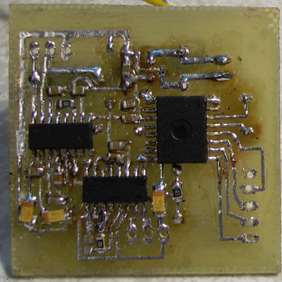
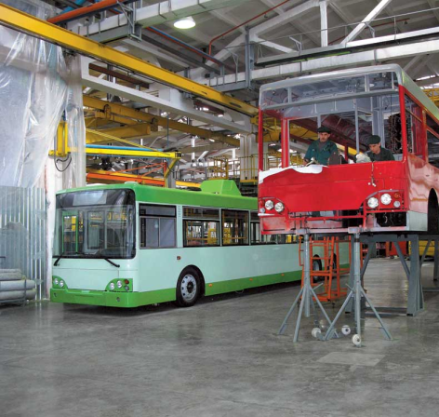

Система Zenith SPPS может быть адаптирована практически под любые производственные бизнес-процессы, например:
инструментальное производство и механообработка;
сборочное производство;
электронная промышленность;
мебельная промышленность;
строительство;
ремонтное производство
Гибкость настроек системы позволяет
использовать её также в сфере услуг:
пищевая промышленность;
гостиничный бизнес;
логистика и управление поставками;
образование…

Slide 25

Система Zenith SPPS ориентирована в первую очередь на российского пользователя.
Будучи в существенно дешевле зарубежных аналогов, она имеет сопоставимую функциональность и надёжность.
Срок окупаемости системы, как правило, не превышает 1 года.
Использование компьютерной системы управления на этапе непосредственного производства повышает уровень капитализации всего предприятия.

Slide 26
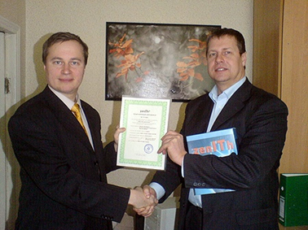
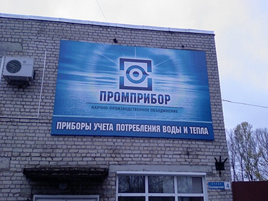
Система была внедрена на ряде предприятий России, в том числе:
«Алюр», ООО (кабельное производство)
«Астрооптика», ООО (мебельное производство)
«Имедженси Принт», ООО (полиграфия)
«Интеринж», ООО (приборостроение)
«Конфил», НП ЗАО (пищевая промышленность)
«Лада-Флект», ЗАО (приборостроение)
«Чепецкий механический завод», ОАО (Корпорация «Росатом» – машиностроение)

Slide 27

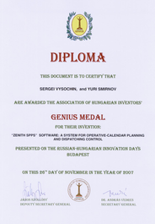

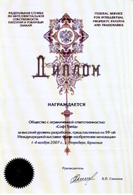

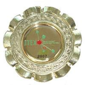




Система Zenith SPPS удостоена медалей инновационных выставок: Женевского салона изобретений, Сеульской ярмарки изобретений, выставки ITEX в Малайзии; имеет ряд дипломов, в том числе от Министерства образования и науки РФ, Федеральной службы по интеллектуальной собственности.

Slide 28
Запланируй успех!
www.zspps.ru
vysochin@mail.ru
Официальный дистрибьютор –
корпорация «Вектор-Альянс»
+7 (495) 660-38-98

